Slide 1

Business model v kontextu prostředí
Makroekonomické síly
Sektorové síly
Tržní síly
Ing. Pavel Adámek, Ph.D.
Business modely

Slide 2
Struktura přednášky
Představení jednotlivých faktorů ovlivňující podobu, změnu a inovaci
business modelu:
Makroekonomické síly
Trendy (prognózy)
Sektorové síly
Tržní síly

Slide 3
Cílem přednášky je…
Získat znalosti pro pochopení provázanosti okolního prostředí, makroekonomických sil, trendů a tržních sil, které mají vliv na tvorbu či inovaci business modelu konkrétní firmy.
Vymezit vztah business modelu a kontextu prostředí se zaměřením na pochopení vlivu externích tržních sil a souvislostí s inovativností a průběžnou evaluací elementů business modelů.
Pochopit propojení vlivu externího prostředí na konkrétní business model, jeho možnosti změn a inovací s cílem vytvořit velmi silný nástroj pro flexibilitu a adaptabilitu v podnikatelském prostředí.

Slide 4
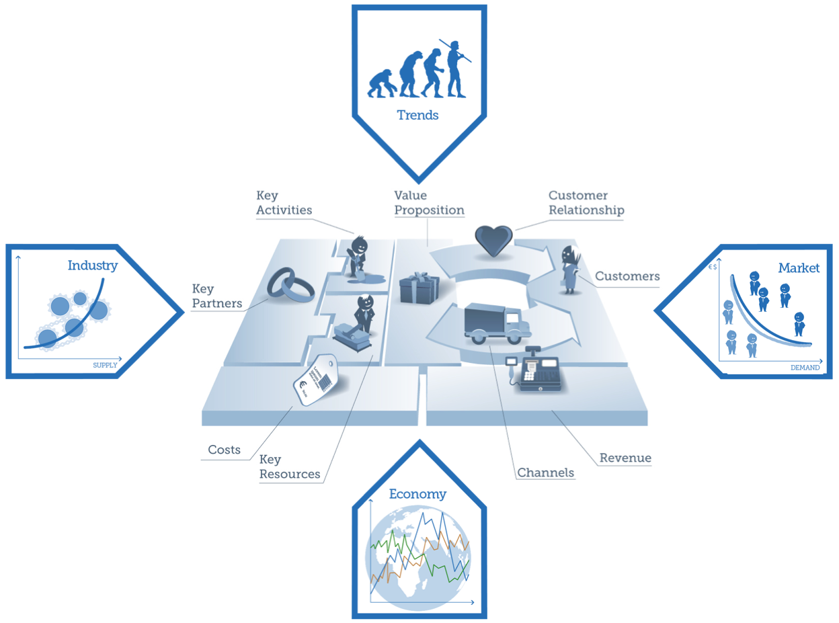
(NE)izolovanost podnikatelské entity
Žádná entita nemůže fungovat izolovaně (prozatím), vždy vznikají vazby mezi řadou stakeholderů, a proto je nutné zasadit business model do kontextu okolního prostředí.
Gassmann a kol. (2014) uvádí, že mezinárodní korporace investují méně než 10 % svých investičních prostředků na inovace v oblasti rozvoje business modelů. MSP utrácejí ještě méně a většina z nich zanedbává inovaci business modelu!!!

Slide 5
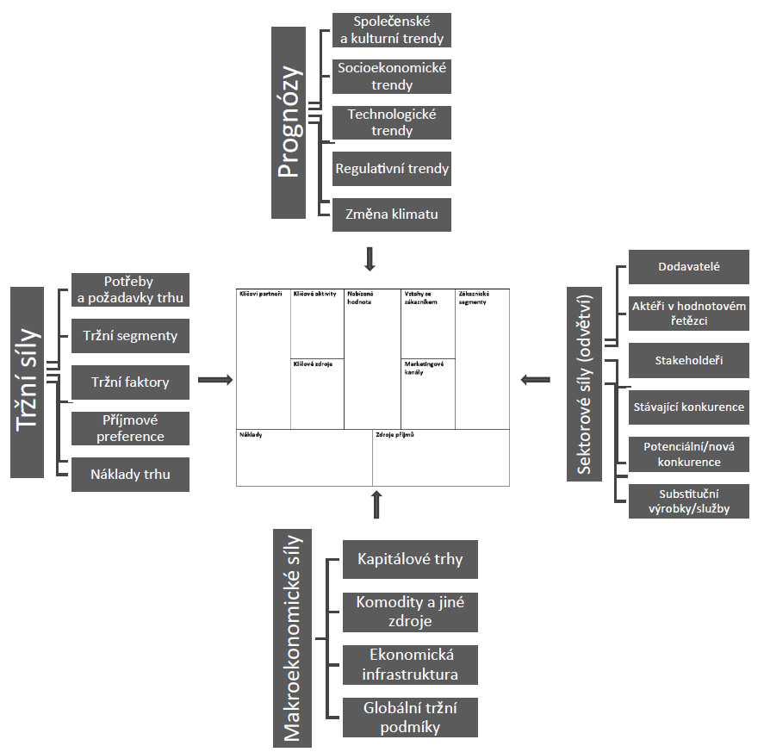
(NE)izolovanost podnikatelské entity
Které vlivy jsou v současnosti významné?
Uveďte příklady…

Slide 6
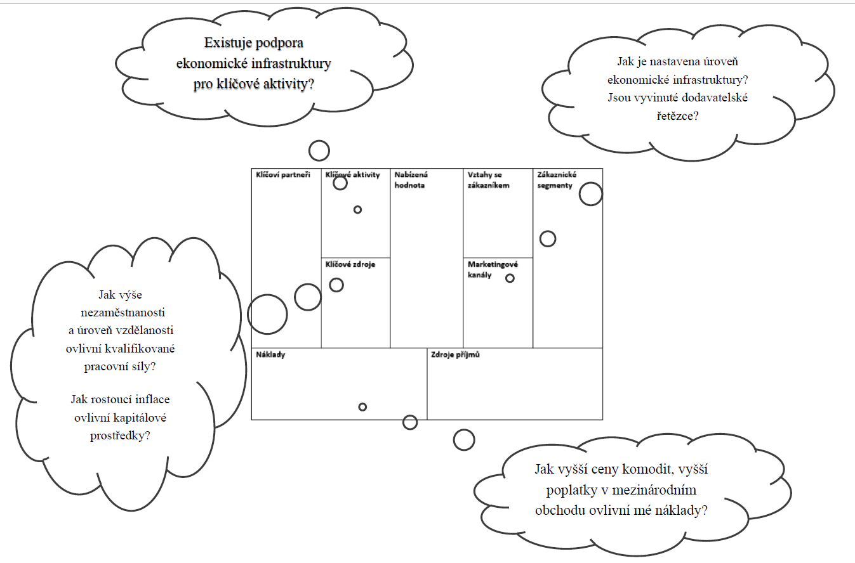
Makroekonomické vlivy
Makro-faktory mohou být:
Pozitivní
Neutrální (má potenciál vyvolat jak pozitivní i negativní, např. obchodní embargo…)
Negativní

Slide 7
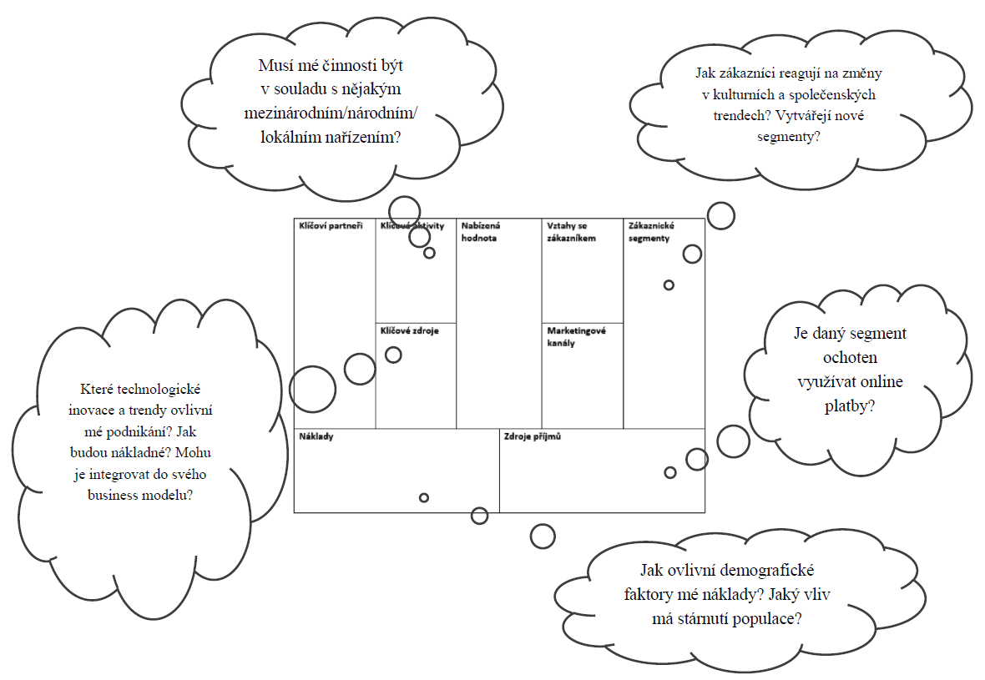
Hlavní trendy
Trendy jsou zdrojem prognóz.
Řadíme zde technologické, regulatorní, socioekonomické, společenské a kulturní trendy.

Slide 8
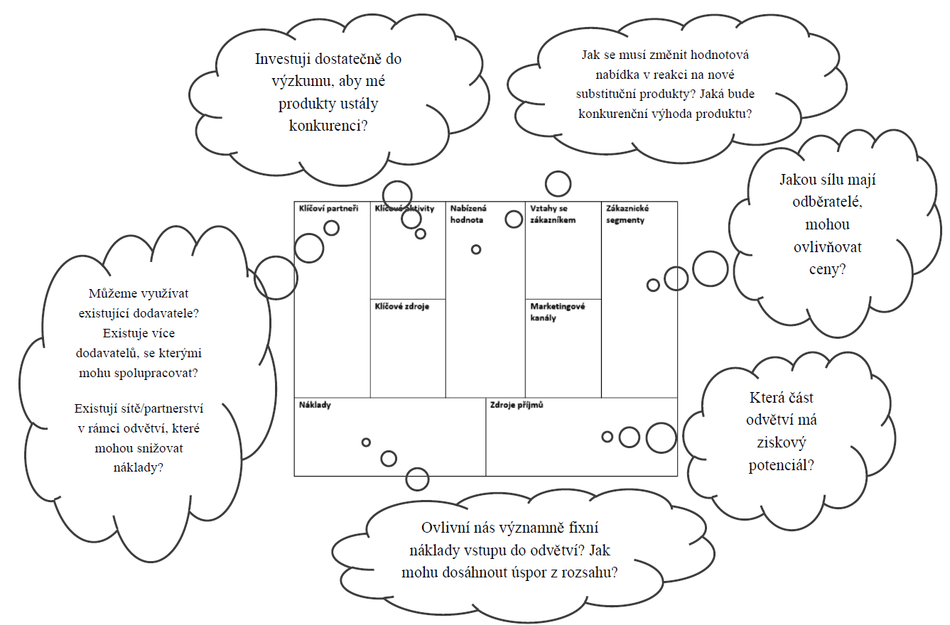
Sektorové síly
Sektorové síly značí pnutí
v rámci určitého odvětví.
Orientace je zde na kupující, konkurenty, příchozí firmy, substituční výrobky nebo služby, dodavatele a jiné zainteresované strany v hodnotovém řetězci.
Vychází se z „červeného oceánu“, kde probíhají tvrdé tržní boje.
Možností je také si vytvořit svůj vlastní „modrý oceán“
s vlastním trhem.
Porterova analýza konkurenčních sil je vhodný nástroj.

Slide 9
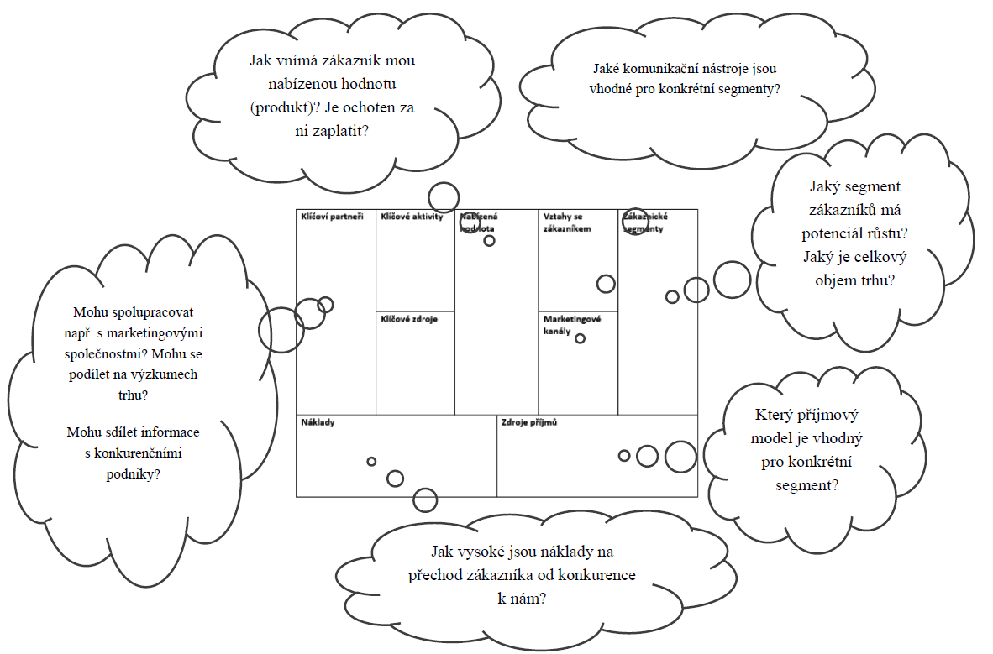
Tržní síly
Tržní síly spadají do analýzy trhu, která určuje tržní faktory a segmenty, požadavky a potřeby trhu, případně náklady na přechod zákazníků ke konkurenci.
Také určují příjmovou atraktivitu a potenciál příjmů s cenotvorbou.
Zásadní je dynamika trhu, celkový objem trhu a potencionální hodnota včetně segmentů zákazníků a jejich vzorců nákupního chování.

Slide 10
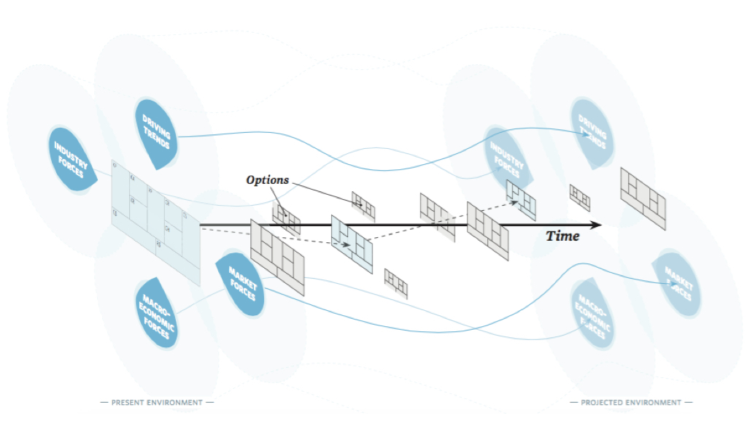
Shrnutí
Business model je nutné pravidelně dle měnících se podmínek inovovat – a to buďto přizpůsobením (adaptabtilitiou) nebo vytvořit své vlastní podmínky pro trh a zohlednit trendy, makroekonomické síly, sektorové síly a tržní síly.
Znalosti k inovaci business modelu mohou přispět k nové logice příjmového modelu a objevit nové segmenty či svůj vlastní „blue ocean“ nebo využít svého postavení v „red ocean“.

Slide 11
Děkuji za pozornost

